Slide 1
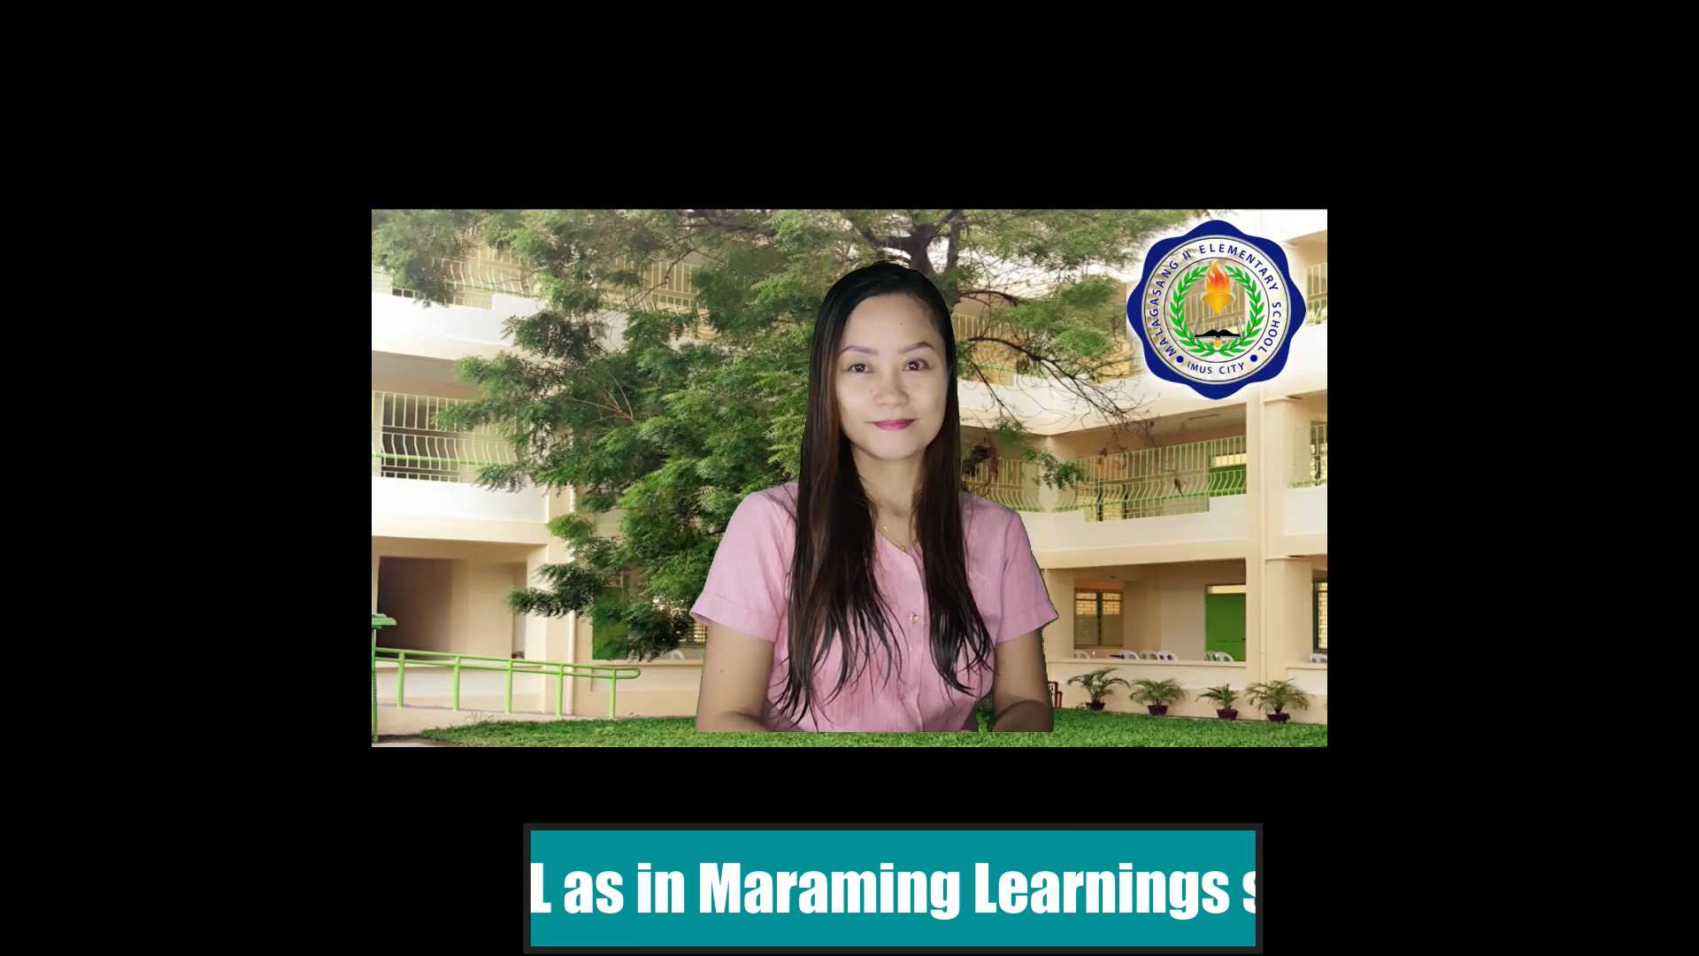
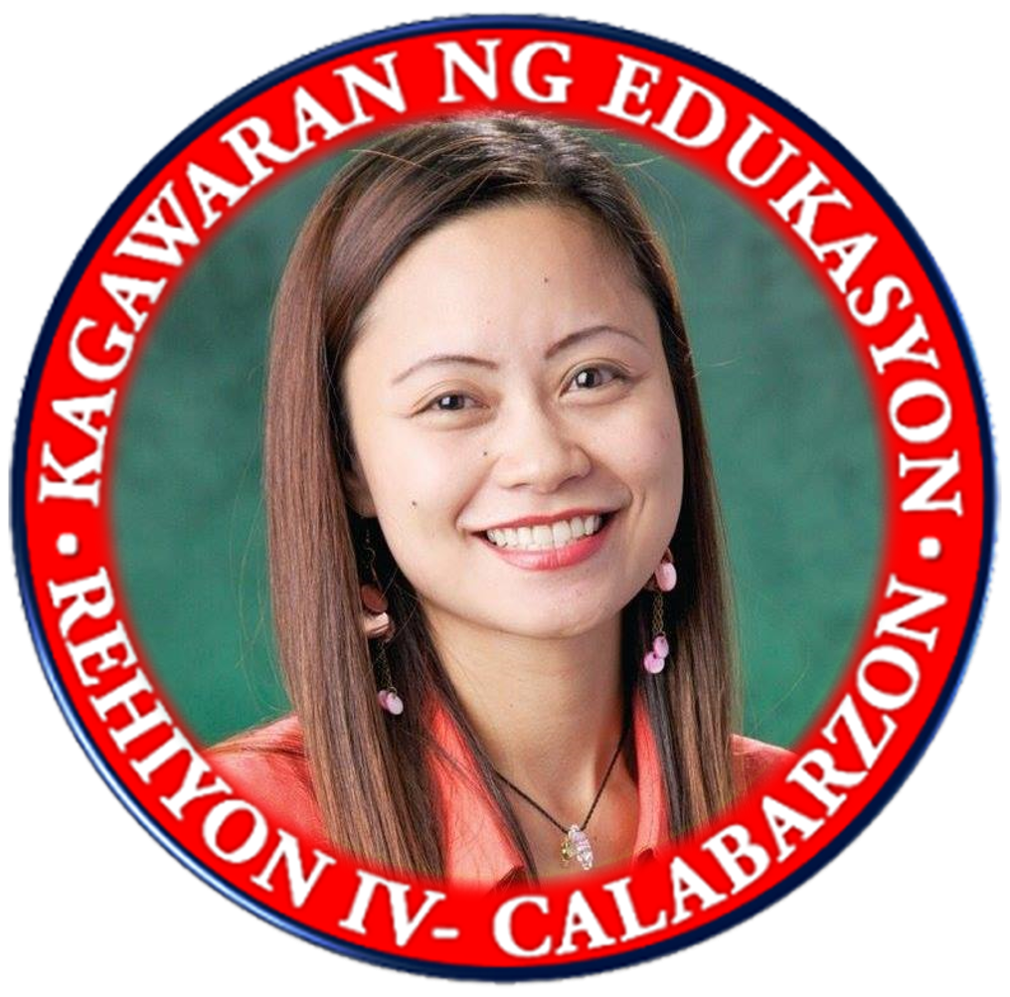

MAAM LARISEL

Slide 2


Filipino 5
QUARTER 2
WEEK 1

Slide 3

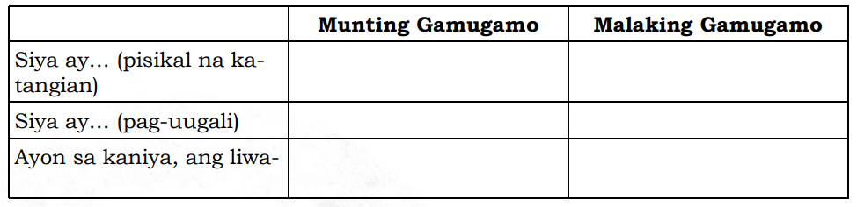
Republic of the Philippines
Department of Education
REGION IV-A
SCHOOLS DIVISION OFFICE OF IMUS CITY
NAME OF SCHOOL
WEEKLY HOME LEARNING PLAN
Grade and Section: _______________ Quarter 2 Week 1
Adviser: ________________________ Date:__________
Monday to Friday | Learning Area | Learning Competency | Learning Tasks | Mode of Delivery
8:00-8:45 | FILIPINO | Nakagagamit ng wastong pandiwa ayon sa panahunan; nakapaglalarawan ng mga tauhan at tagpuan sa teksto; maipakikita ang pag-unawa sa pinanood o napakinggang teksto sa pamamagitan ng pagguhit at; naisasalaysay na muli ang napakinggang teksto sa tulong ng mga pangungusap. F5WG-IIa-c-5.1 | Gamit ng Pandiwa Gawain sa Pagkatuto Bilang 1: Punan ang bawat kolum upang mailarawan ang dalawang gamugamo. Gamitin ang mga mungkahing unang salitang bilang simula. Isulat ang sagot sa iyong sagutang papel. p. 8 | * Pagsubaybay sa progreso ng mga mag-aaral sa bawat gawain sa pamamagitan ng Google Classroom

Slide 4
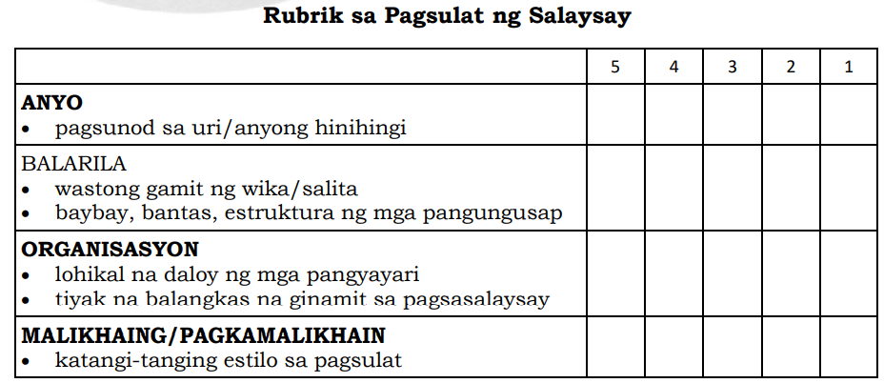
Monday to Friday | Learning Area | Learning Competency | Learning Tasks | Mode of Delivery
 |  |  | Gawain sa Pagkatuto Bilang 2: Tukuyin ang pandiwa sa bawat pangungusap. Isulat sa iyong sagutang papel ang naganap, nagaganap at magaganap na pandiwa bilang pagtugon sa panahunan nito. p.8 Kung nakinig ang gamugamo sa kaniyang kasama, hindi sana nasunog ang pakpak niya. Gawain sa Pagkatuto Bilang 3: Isulat muli ang kuwentong “Ang Munting Gamugamo” sa sariling salita. Gumamit ng mga pandiwa sa iyong kuwento. Salungguhitan ang pandiwang ginamit. Isulat ang salaysay sa iyong sagutang papel. p.8 | * Pagsubaybay sa progreso ng mga mag-aaral sa bawat gawain sa pamamagitan ng Google Classroom * Pagbibigay nang maayos na gawain sa pamamgitan ng pagbibigay ng malinaw na instruksiyon sa pagkatuto

Slide 5
Monday to Friday | Learning Area | Learning Competency | Learning Tasks | Mode of Delivery
 |  |  | Gawain sa Pagkatuto Bilang 4: Piliin ang letra ng angkop na pandiwa na bubuo sa pangungusap. Isulat ang sagot sa iyong sagutang papel. p.9 Isa-isang _________________ ang mga panauhin ni Kate. a. dumarating b. dumating c. darating Gawain sa Pagkatuto Bilang 5: Umisip ng isang kuwentong nabasa o kuwentong napanood tungkol sa pagharap sa isang hamon o suliranin sa buhay ng isang mag-aaral. Iguhit ang iyong napanood na sumisimbolo na naging matatag sa pagharap sa buhay. Pagkatapos, sumulat ng dalawa hanggang tatlong pangungusap na nagpapaliwanag kung bakit ito ang napili mong simbolo. Gawin ito sa iyong sagutang papel. p.9 | * Pagsubaybay sa progreso ng mga mag-aaral sa bawat gawain sa pamamagitan ng Google Classroom * Pagbibigay nang maayos na gawain sa pamamgitan ng pagbibigay ng malinaw na instruksiyon sa pagkatuto

Slide 6
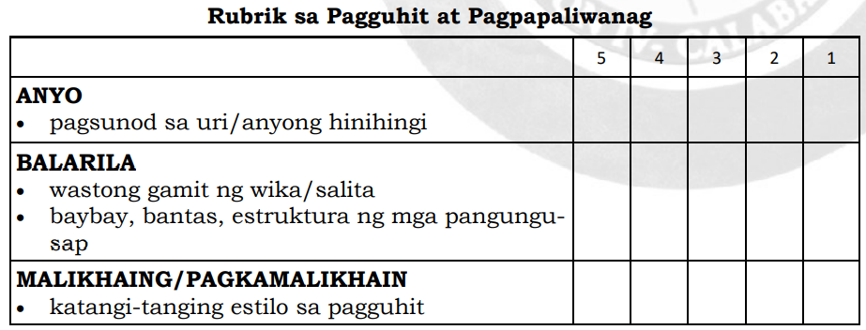
Monday to Friday | Learning Area | Learning Competency | Learning Tasks | Mode of Delivery
 |  |  | Gawain sa Pagkatuto Bilang 6: Punan ang patlang. Isulat ang sagot sa iyong sagutang papel. p.9 Batay sa aking napag-aralan, may tatlong panahunan ang aspekto ng pandiwa ito ay ang mga sumusunod: Una _______________ Pangalawa _____________________ at Pangatlo _____________________. | * Pagsubaybay sa progreso ng mga mag-aaral sa bawat gawain sa pamamagitan ng Google Classroom * Pagbibigay nang maayos na gawain sa pamamgitan ng pagbibigay ng malinaw na instruksiyon sa pagkatuto

Slide 7
Filipino 5
QUARTER 2
WEEK 2

Slide 8
Republic of the Philippines
Department of Education
REGION IV-A
SCHOOLS DIVISION OFFICE OF IMUS CITY
NAME OF SCHOOL
WEEKLY HOME LEARNING PLAN
Grade and Section: _______________ Quarter 2 Week 2
Adviser: ________________________ Date:__________
Monday to Friday | Learning Area | Learning Competency | Learning Tasks | Mode of Delivery
8:00-8:45 | FILIPINO | Nasasabi ang sanhi at bunga ng mga pangyayari at nasasagot ang mga literal na tanong sa napakinggang teksto. F5EP-IIa-f-10 F5PN-IIe-3.1 | Sanhi at Bunga ng mga Pangyayari/ Pagsagot sa mga Literal na Tanong Gawain sa Pagkatuto Bilang 1: Pagtambalin ang hanay A sa hanay B upang mabuo ang sanhi at bunga. Isulat ang letra ng tamang sagot sa sagutang papel. p.10 | * Pagsubaybay sa progreso ng mga mag-aaral sa bawat gawain sa pamamagitan ng Google Classroom * Pagbibigay nang maayos na gawain sa pamamgitan ng pagbibigay ng malinaw na instruksiyon sa pagkatuto
Hanay A | Hanay B
1. Napakainit ng panahon. | A. Kinansela ng DepEd ang klase.
2. May sirang ngipin si Mikay | B. Nakatawid ako nang maayos.

Slide 9
Monday to Friday | Learning Area | Learning Competency | Learning Tasks | Mode of Delivery
 |  |  | Gawain sa Pagkatuto Bilang 2: Sagutin ang mga tanong sa napakinggan/ nabasang teksto. Isulat ang sagot sa iyong sagutang papel. p.12 Alin sa sumusunod ang naging impluwensiya kay Tia Patron sa pagsali sa rebolusyon? a. Mga natutuhan mula sa mga guro sa paaralan. b. Mabuting pagpapalaki ng kaniyang mga magulang. c. Pagbabasa ng mga akda nina Rizal at Lopez Jaena. d. Ang nakikitang kalupitan ng mga sundalong Español sa kapuwa niya Pilipino. Gawain sa Pagkatuto Bilang 3: Pagtambalin ang mga sanhi sa Hanay A sa mga bunga na nasa Hanay B. Isulat ang sagot sa iyong sagutang papel. p.13 | * Pagsubaybay sa progreso ng mga mag-aaral sa bawat gawain sa pamamagitan ng Google Classroom * Pagbibigay nang maayos na gawain sa pamamgitan ng pagbibigay ng malinaw na instruksiyon sa pagkatuto

Slide 10
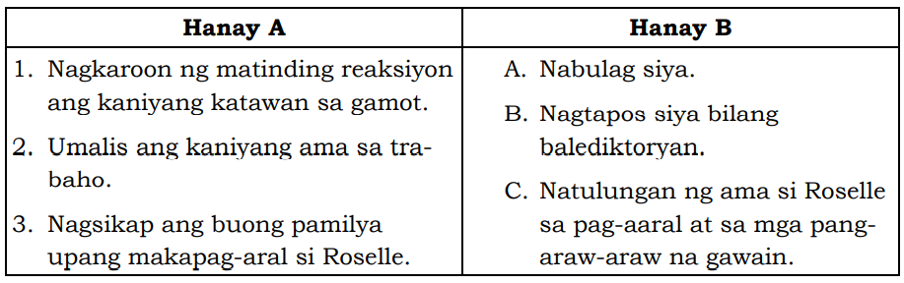
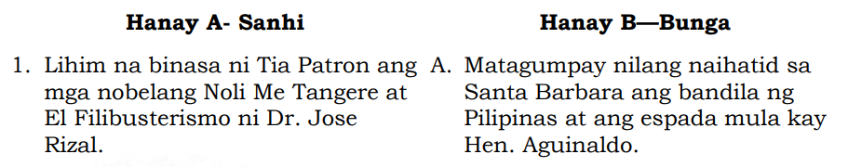
Monday to Friday | Learning Area | Learning Competency | Learning Tasks | Mode of Delivery
 |  |  | Gawain sa Pagkatuto Bilang 4: Pagtambalin ang mga sanhi sa Hanay A sa mga bunga na nasa Hanay B. Isulat ang sagot sa iyong sagutang papel. p.14 | * Pagsubaybay sa progreso ng mga mag-aaral sa bawat gawain sa pamamagitan ng Google Classroom * Pagbibigay nang maayos na gawain sa pamamgitan ng pagbibigay ng malinaw na instruksiyon sa pagkatuto

Slide 11
Monday to Friday | Learning Area | Learning Competency | Learning Tasks | Mode of Delivery
 |  |  | Gawain sa Pagkatuto Bilang 5: Punan ang patlang. Isulat ang sagot sa iyong sagutang papel. p.14 Nakakapaglahad ako ng sanhi at bunga sa papamagitan ng paggamit ng mga pangatnig na ____________, ________________ at ______________. | * Pagsubaybay sa progreso ng mga mag-aaral sa bawat gawain sa pamamagitan ng Google Classroom

Slide 12
Filipino 5
QUARTER 2
WEEK 3

Slide 13
Republic of the Philippines
Department of Education
REGION IV-A
SCHOOLS DIVISION OFFICE OF IMUS CITY
NAME OF SCHOOL
WEEKLY HOME LEARNING PLAN
Grade and Section: _______________ Quarter 2 Week 3
Adviser: ________________________ Date:__________
Monday to Friday | Learning Area | Learning Competency | Learning Tasks | Mode of Delivery
8:00-8:45 | FILIPINO | Nagagamit mo nang wasto ang pandiwa ayon sa panahunan sa pagsasalaysay tungkol sa kasaysayan; nagagamit ang pang-uri sa paglalarawan ng pamayanang kinabibilangan; at naitatala ang mga impormasyong mula sa binasang teksto. F5WG-IIa-c-5.1 F5EP-IIa-f-10 | Gamit ng Pandiwa Ayon sa Panahunan/ Paggamit ng Pang-uri sa Paglalarawan Gawain sa Pagkatuto Bilang 1: Piliin ang salitang hindi kaugnay ng ibang mga salita sa bawat pangkat. Isulat ang tamang sagot sa iyong sagutang papel. p.15 kalye biyahe kalsada eskinita Gawain sa Pagkatuto Bilang 2: Magbigay ng mga salitang kaugnay ng mga kategorya sa bawat bilang. Gawin ito sa iyong sagutang papel. p.15 1. Mga Gamit sa Panulat: _____, _____, _____ | * Pagsubaybay sa progreso ng mga mag-aaral sa bawat gawain sa pamamagitan ng Google Classroom * Pagbibigay nang maayos na gawain sa pamamgitan ng pagbibigay ng malinaw na instruksiyon sa pagkatuto

Slide 14
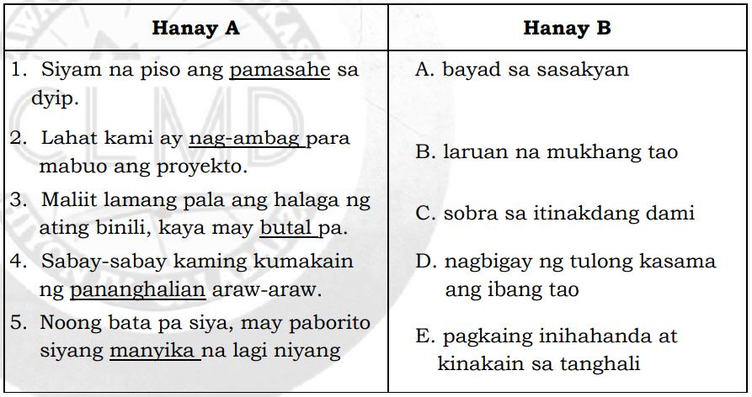
Monday to Friday | Learning Area | Learning Competency | Learning Tasks | Mode of Delivery
 |  |  | Gawain sa Pagkatuto Bilang 3: Isulat kung naganap, nagaganap o magaganap ang mga salitang may salungguhit. Isulat ang sagot sa iyong sagutang papel. p.16 _______ 1. Kaliligo lamang ni Ate Adela nang mag-brownout. Gawain sa Pagkatuto Bilang 4 : Hanapin sa Hanay B ang kahulugan ng mga salitang may salungguhit. Isulat ang sagot sa iyong sagutang papel. p.16 | * Pagsubaybay sa progreso ng mga mag-aaral sa bawat gawain sa pamamagitan ng Google Classroom * Pagbibigay nang maayos na gawain sa pamamgitan ng pagbibigay ng malinaw na instruksiyon sa pagkatuto

Slide 15
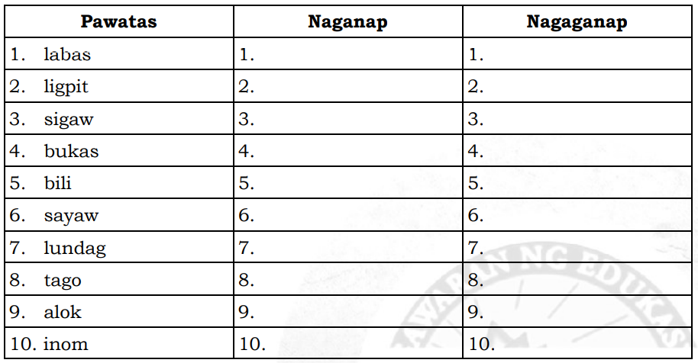
Monday to Friday | Learning Area | Learning Competency | Learning Tasks | Mode of Delivery
 |  |  | Gawain sa Pagkatuto Bilang 5 : Isulat sa iyong sagutang papel ang pandiwang makikita mo sa bawat pangungusap. p.16 Nagdulot ng malaking baha ang ulan sa buong magdamag. Gawain sa Pagkatuto Bilang 6: Banghayin ang bawat pandiwa ayon sa panahunang naganap at panahunang nagaganap pa lamang. Kopyahin ang tsart sa iyong sagutang papel at isulat dito ang sagot. p.17 | * Pagsubaybay sa progreso ng mga mag-aaral sa bawat gawain sa pamamagitan ng Google Classroom * Pagbibigay nang maayos na gawain sa pamamgitan ng pagbibigay ng malinaw na instruksiyon sa pagkatuto

Slide 16
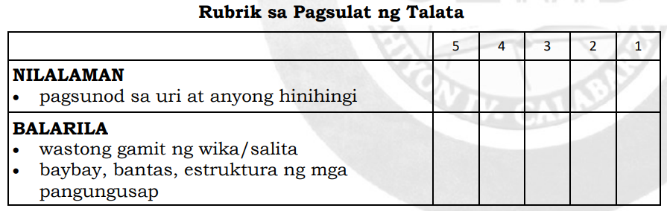
Monday to Friday | Learning Area | Learning Competency | Learning Tasks | Mode of Delivery
 |  |  | Gawain sa Pagkatuto Bilang 7 : Sumulat ng dalawang talata tungkol sa iyong karanasan sa paaralan. Gamitin ang panahunan ng pandiwang naganap o nangyari na. Isulat ang sagot sa iyong sagutang papel. p.17 Gawain sa Pagkatuto Bilang 8: Punan ang patlang. Isulat ang sagot sa iyong sagutang papel. p.17 Sa paggamit ko ng panahunan ng pandiwa isinasaalang-alang ko ang kapanahunan nito. Ito ay ang _________ kung nangyari na, ____________ kung kasalukuyang nangyayari, _______________ at ____________________ kung mangyayari pa ang kilos o galaw. | * Pagsubaybay sa progreso ng mga mag-aaral sa bawat gawain sa pamamagitan ng Google Classroom * Pagbibigay nang maayos na gawain sa pamamgitan ng pagbibigay ng malinaw na instruksiyon sa pagkatuto

Slide 17
Filipino 5
QUARTER 2
WEEK 4

Slide 18
Republic of the Philippines
Department of Education
REGION IV-A
SCHOOLS DIVISION OFFICE OF IMUS CITY
NAME OF SCHOOL
WEEKLY HOME LEARNING PLAN
Grade and Section: _______________ Quarter 2 Week 4
Adviser: ________________________ Date:__________
Monday to Friday | Learning Area | Learning Competency | Learning Tasks | Mode of Delivery
8:00-8:45 | FILIPINO | Nakapagbibigay ng paksa/layunin ng pinanood/binasa na dokumentaryo; naibibigay ang paksa sa napakinggang kuwento/usapan/talata; at naibabahagi ang isang pangyayaring nasaksihan. F5PN-IIg-17 | Pagbibigay ng Paksa/Layunin sa Pinanood o Nabasang Dokumentaryo Gawain sa Pagkatuto Bilang 1: Sagutin ang mga tanong. Sundin ang tamang pormat sa pagsulat ng salaysay. Isulat ito sa iyong sagutang papel. p.18 Tungkol saan ang nabasang dokumentaryo? Gawain sa Pagkatuto Bilang 2: Basahing muli ang kuwentong “Tiya Patron, Bayani ng Jaro” sa pahina 11. Isulat ang iyong pananaw at saloobin sa inilahad na buhay ni Tiya Patron. Isulat kung bakit siya naging bayani sa kanilang bayan. Gawin ito sa iyong sagutang papel. p.18 | * Pagsubaybay sa progreso ng mga mag-aaral sa bawat gawain sa pamamagitan ng Google Classroom * Pagbibigay nang maayos na gawain sa pamamgitan ng pagbibigay ng malinaw na instruksiyon sa pagkatuto

Slide 19
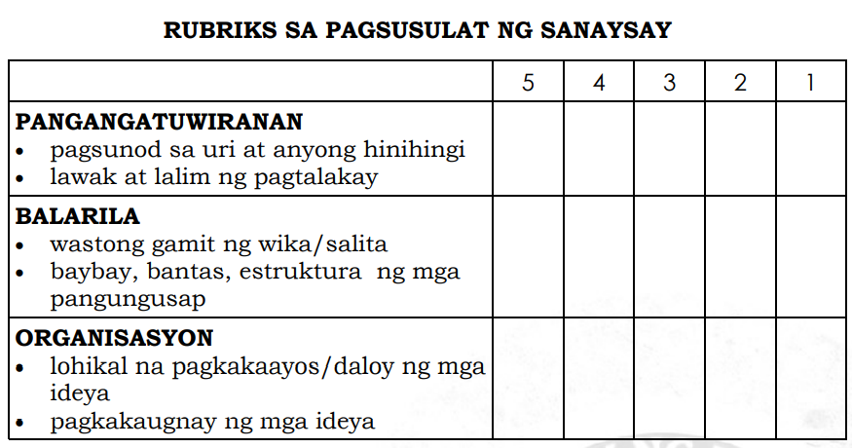
Monday to Friday | Learning Area | Learning Competency | Learning Tasks | Mode of Delivery
 |  |  | Gawain sa Pagkatuto Bilang 3: Basahin at unawain ang mga talata. Sagutin ang mga tanong sa bawat talata. Isulat ang iyong sagot sa iyong sagutang papel. p.19 Ano ang paksa ng nabasang talata? Saan maihahambing ang miyembro ng pamilya? Bakit? Ano ang kailangan upang magtagumpay ang isang pamilya? | * Pagbibigay nang maayos na gawain sa pamamgitan ng pagbibigay ng malinaw na instruksiyon sa pagkatuto

Slide 20
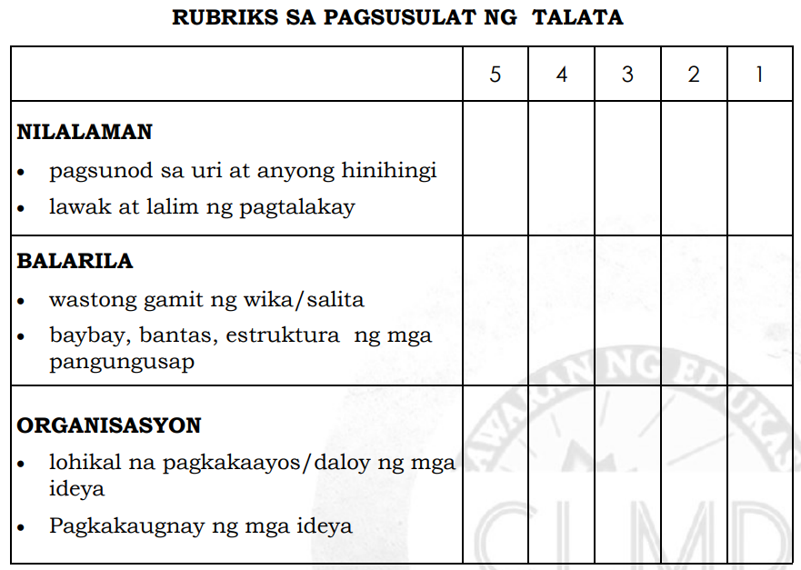
Monday to Friday | Learning Area | Learning Competency | Learning Tasks | Mode of Delivery
 |  |  | Gawain sa Pagkatuto Bilang 4: Pumili ng isang kilalang tao sa inyong pamayanan na nagtataglay ng katangi-tanging ugali. Sumulat ng isang talata tungkol sa kaniya. Gawin ito sa iyong sagutang papel. p.20 _____________ (Pamagat) ________________________________ __________________________________________________________________________ | * Pagsubaybay sa progreso ng mga mag-aaral sa bawat gawain sa pamamagitan ng Google Classroom * Pagbibigay nang maayos na gawain sa pamamgitan ng pagbibigay ng malinaw na instruksiyon sa pagkatuto

Slide 21
Monday to Friday | Learning Area | Learning Competency | Learning Tasks | Mode of Delivery
 |  |  | Gawain sa Pagkatuto Bilang 5: Punan ang patlang. Isulat ang sagot sa iyong sagutang papel. p.21 Ang dokumentaryo ay isang programa sa radyo, telebisyon, at maaari ring pelikula na nagsisilbing libangan. Ginigising ng mga isyu ng dokumentaryo ang aking diwa at damdamin kapag naging mabisa ang pagkakalahad nito. Nababago rin nito ang aking _____________, _____________, at _____________. | * Pagsubaybay sa progreso ng mga mag-aaral sa bawat gawain sa pamamagitan ng Google Classroom * Pagbibigay nang maayos na gawain sa pamamgitan ng pagbibigay ng malinaw na instruksiyon sa pagkatuto

Slide 22
Filipino 5
QUARTER 2
WEEK 5

Slide 23
Republic of the Philippines
Department of Education
REGION IV-A
SCHOOLS DIVISION OFFICE OF IMUS CITY
NAME OF SCHOOL
WEEKLY HOME LEARNING PLAN
Grade and Section: _______________ Quarter 2 Week 5
Adviser: ________________________ Date:__________
Monday to Friday | Learning Area | Learning Competency | Learning Tasks | Mode of Delivery
8:00-8:45 | FILIPINO | Nakapagbibigay ka ng mahahalagang pangyayari sa nabasang talaarawan/talambuhay at nakasusulat nang may wastong baybay at bantas sa idiniktang talata. F5PU-Ic-1 F5PB-Id-3.4 F5PB-Ie-3.3 F5PB-IIf-3.3 | Mahalagang Pangyayari sa Nabasang Talaarawan/ Talambuhay Pagsulat ng may Wastong Baybay, Bantas sa Idiniktang Talata Gawain sa Pagkatuto Bilang 1: Sagutin ang mga sumusunod na tanong tungkol sa nabasang talaarawan. Gawin ito sa iyong sagutang papel. p.23 Ano-ano ang mga ginawa ni Mang Erning sa buong maghapon? Anong katangian ang taglay ni Mang Erning? Bilang isang anak, paano mo masusuklian ang pagsisikap ng iyong magulang upang ikaw ay mabigyan ng maayos na buhay? | * Pagsubaybay sa progreso ng mga mag-aaral sa bawat gawain sa pamamagitan ng Google Classroom * Pagbibigay nang maayos na gawain sa pamamgitan ng pagbibigay ng malinaw na instruksiyon sa pagkatuto

Slide 24
Monday to Friday | Learning Area | Learning Competency | Learning Tasks | Mode of Delivery
 |  |  | Gawain sa Pagkatuto Bilang 2: Piliin ang letra ng tamang sagot tungkol sa mahahalagang pangyayari sa buong maghapon ni Mang Erning. Isulat ito sa iyong sagutang papel. p.23 Tungkol saan ang iyong binasa? Pagtaas ng presyo ng gasolina Ang buhay ng ilang mamamayan Iba’t ibang pasahero ng traysikel Isang araw sa buhay ng isang tsuper. Gawain sa Pagkatuto Bilang 3: Buuin ang sumusunod na pangungusap. Gawain ito sa iyong sagutang papel. p.23 1. Nang mabasa ko ito, naramdaman ko na ___________________________________. 2. Naisip ko na _______________________. 3. Sa tekstong ito, nagustuhan ko ang ___________________________________. | * Pagsubaybay sa progreso ng mga mag-aaral sa bawat gawain sa pamamagitan ng Google Classroom * Pagbibigay nang maayos na gawain sa pamamgitan ng pagbibigay ng malinaw na instruksiyon sa pagkatuto

Slide 25
Monday to Friday | Learning Area | Learning Competency | Learning Tasks | Mode of Delivery
 |  |  | Gawain sa Pagkatuto Bilang 4: Itala ang mga gawain mo sa buong isang Linggo. Lagyan ito ng petsa o kung kailan mo ito ginagawa. Isulat ang sagot sa iyong sagutang papel. p.24 Gawain sa Pagkatuto Bilang 5: Humingi ng tulong sa kasama sa bahay. Ipabasa ng tatlong beses ang sumusunod na talata. Isulat ng may wastong baybay, bantas ang idiniktang talata. Sundin ang mga dapat tandaan sa pagsulat sa napakinggan talata. Gawin sa iyong kuwaderno. p.24 Gawain sa Pagkatuto Bilang 6: Isulat ang mahahalagang pangyayari sa kuwentong “Tiya Patron, Bayani ng Jaro” sa pahina bilang 11. Isulat ang tamang bantas at baybay ng mga salita. Gawin ito sa iyong sagutang papel. p.24 | * Pagsubaybay sa progreso ng mga mag-aaral sa bawat gawain sa pamamagitan ng Google Classroom * Pagbibigay nang maayos na gawain sa pamamgitan ng pagbibigay ng malinaw na instruksiyon sa pagkatuto

Slide 26
Monday to Friday | Learning Area | Learning Competency | Learning Tasks | Mode of Delivery
 |  |  | Gawain sa Pagkatuto Bilang 7: Punan ang patlang. Isulat ang sagot sa iyong sagutang papel. p.24 Linggo-linggo ay pinagagawa kami ng aming guro ng _______________. Dito ay naaalala ko ang mga pangyayari sa aking buhay sa loob ng isang linggo. Nilalagyan ko ito ng petsa upang hindi ko malimutan ang araw kung kailan ito nangyari. | * Pagsubaybay sa progreso ng mga mag-aaral sa bawat gawain sa pamamagitan ng Google Classroom * Pagbibigay nang maayos na gawain sa pamamgitan ng pagbibigay ng malinaw na instruksiyon sa pagkatuto

Slide 27
Filipino 5
QUARTER 2
WEEK 6

Slide 28
Republic of the Philippines
Department of Education
REGION IV-A
SCHOOLS DIVISION OFFICE OF IMUS CITY
NAME OF SCHOOL
WEEKLY HOME LEARNING PLAN
Grade and Section: _______________ Quarter 2 Week 6
Adviser: ________________________ Date:__________
Monday to Friday | Learning Area | Learning Competency | Learning Tasks | Mode of Delivery
8:00-8:45 | FILIPINO | Naipakikita mo ang pag- unawa sa napanood/nabasang teksto sa pamamagitan ng pagsusulat ng buod nito at naisasalaysay muli ang napakinggang teksto sa tulong mga pangungusap. F5PS-IIh-c-6.2 F5PN-IVg-h-23 | Pag-unawa sa Napanood o Nabasang Teksto sa Pamamagitan ng Pagsulat sa Buod Nito/ Pagsasalaysay Muli ng Napakinggang Teksto Gawain sa Pagkatuto Bilang 1: Piliin ang letra ng tamang sagot tungkol sa sanaysay. Isulat ang sagot sa iyong sagutang papel. p.26 Sa aling bahagi ng Pilipinas matatagpuan ang Kanlurang Negros? A. Luzon B. Visayas C. Mindanao D. Kamaynilaan | * Pagsubaybay sa progreso ng mga mag-aaral sa bawat gawain sa pamamagitan ng Google Classroom * Pagbibigay nang maayos na gawain sa pamamgitan ng pagbibigay ng malinaw na instruksiyon sa pagkatuto

Slide 29
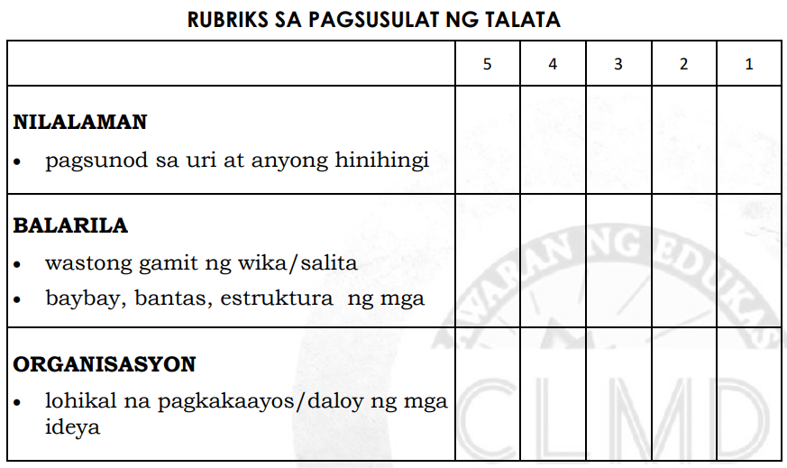
Monday to Friday | Learning Area | Learning Competency | Learning Tasks | Mode of Delivery
 |  |  | Gawain sa Pagkatuto Bilang 2: Sumulat ng isang talata tungkol sa lugar na iyong narating. Gamitin ang sumusunod na mga salita sa ibaba. Gawin ito sa iyong sagutang papel. p.26 1. malawak 2. malinis 3. payapa 4. mayaman 5. di-malilimutan Gawain sa Pagkatuto Bilang 3: Basahing muli ang kuwentong “Liwanag sa Dilim” sa pahina 13. Isulat ang buod nito. Gawin ito sa iyong sagutang papel. p.27 | * Pagsubaybay sa progreso ng mga mag-aaral sa bawat gawain sa pamamagitan ng Google Classroom * Pagbibigay nang maayos na gawain sa pamamgitan ng pagbibigay ng malinaw na instruksiyon sa pagkatuto

Slide 30
Monday to Friday | Learning Area | Learning Competency | Learning Tasks | Mode of Delivery
 |  |  | Gawain sa Pagkatuto Bilang 4: Punan ang patlang. Isulat ang sagot sa iyong sagutang papel. p.27 Ang buod ay pagpapaikli ng anomang binasang akda o teksto. Kung gagawa ako ng buod ng isang kuwento ay hindi ko sasamahan ng aking sariling ___________ at saloobin na galing sa may akda. | * Pagsubaybay sa progreso ng mga mag-aaral sa bawat gawain sa pamamagitan ng Google Classroom * Pagbibigay nang maayos na gawain sa pamamgitan ng pagbibigay ng malinaw na instruksiyon sa pagkatuto

Slide 31
Filipino 5
QUARTER 2
WEEK 7

Slide 32
Republic of the Philippines
Department of Education
REGION IV-A
SCHOOLS DIVISION OFFICE OF IMUS CITY
NAME OF SCHOOL
WEEKLY HOME LEARNING PLAN
Grade and Section: _______________ Quarter 2 Week 7
Adviser: ________________________ Date:__________
Monday to Friday | Learning Area | Learning Competency | Learning Tasks | Mode of Delivery
8:00-8:45 | FILIPINO | Naiuugnay mo ang sariling karanasan sa napakinggan o nabasang teksto at naisasalaysay ang mga pangyayaring naobserbahan sa paligid. F5PN-IIi-4 F5PS-IIh-c-6.2 F5PS-IIh-c-6.2 | Pag-uugnay ng Sariling Karanasan sa Napakinggang Kuwento/ Pagsasalaysay ng mga Pangyayaring Naobserbahan sa Paligid Gawain sa Pagkatuto Bilang 1: Sagutin ang mga tanong tungkol sa nabasang sanaysay. Isulat ang sagot sa iyong sagutang papel. p.29 1. Anong uri ng hayop ang dugong? Ilarawan ito. 2. Paano nabubuhay ang dugong habang sanggol pa ito? 3. Ilarawan ang ugnayan ng dugong sa ina nito. Katulad ba ito ng ugnayan ng tao sa kaniyang ina? | * Pagsubaybay sa progreso ng mga mag-aaral sa bawat gawain sa pamamagitan ng Google Classroom * Pagbibigay nang maayos na gawain sa pamamgitan ng pagbibigay ng malinaw na instruksiyon sa pagkatuto

Slide 33
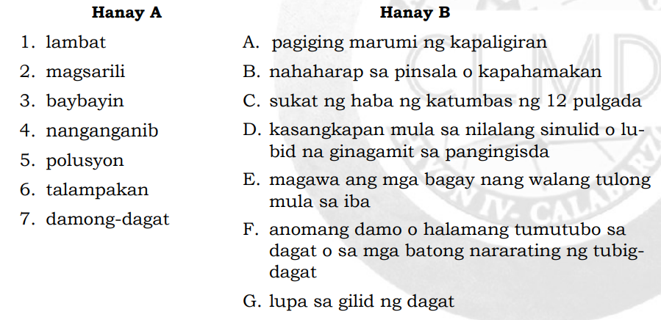
Monday to Friday | Learning Area | Learning Competency | Learning Tasks | Mode of Delivery
 |  |  | Gawain sa Pagkatuto Bilang 2: Ibigay ang kahulugan ng bawat salita sa Hanay A. Piliin ang sagot mula sa Hanay B. Isulat ang sagot sa iyong sagutang papel. p.29 | * Pagsubaybay sa progreso ng mga mag-aaral sa bawat gawain sa pamamagitan ng Google Classroom * Pagbibigay nang maayos na gawain sa pamamgitan ng pagbibigay ng malinaw na instruksiyon sa pagkatuto

Slide 34
Monday to Friday | Learning Area | Learning Competency | Learning Tasks | Mode of Delivery
 |  |  | Gawain sa Pagkatuto Bilang 3: Isulat sa iyong kuwaderno o sagutang papel ang mga naoobserbahan mo sa iyong kapaligiran ngayong may pandemya. p.29 Gawain sa Pagkatuto Bilang 4: Magtala ng tatlong halimbawa ng iyong mga naoobserbahan sa kapaligiran ngayong may pandemya. Gawin ito sa iyong sagutang papel. p.30 Gawain sa Pagkatuto Bilang 5: Isulat ang mga napapansin mong pagkakaiba sa kapaligiran noon at ngayon? Itala ang sanhi ng pagbabago at solusyon upang hindi ito lumala. Isulat ang sagot sa iyong sagutang papel. p.30 Gawain sa Pagkatuto Bilang 6: Pumili ng isang eksotik na hayop na matatagpuan sa Pilipinas at magsaliksik tungkol dito. Isulat ang iyong sagot sa sagutang papel. p.30 1. Lokasyon (Saan ito matatagpuan?) | * Pagsubaybay sa progreso ng mga mag-aaral sa bawat gawain sa pamamagitan ng Google Classroom * Pagbibigay nang maayos na gawain sa pamamgitan ng pagbibigay ng malinaw na instruksiyon sa pagkatuto

Slide 35
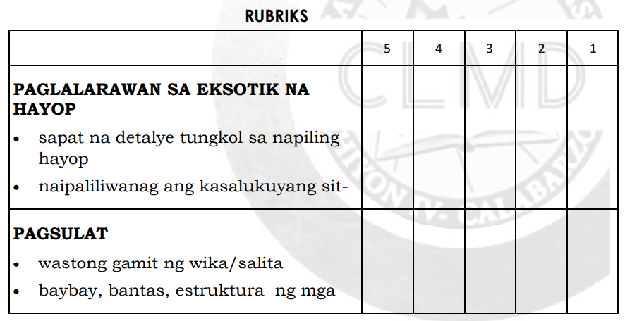
Monday to Friday | Learning Area | Learning Competency | Learning Tasks | Mode of Delivery
 |  |  | Gawain sa Pagkatuto Bilang 7: Punan ang patlang. Isulat ang sagot sa iyong sagutang papel. p.31 Napakayaman ng ating bansa, kaya nararapat na ito ay aking _________________ upang hindi maubos ang mga __________________ sa ating kapaligiran. | * Pagsubaybay sa progreso ng mga mag-aaral sa bawat gawain sa pamamagitan ng Google Classroom * Pagbibigay nang maayos na gawain sa pamamgitan ng pagbibigay ng malinaw na instruksiyon sa pagkatuto

Slide 36
Filipino 5
QUARTER 2
WEEK 8

Slide 37
Republic of the Philippines
Department of Education
REGION IV-A
SCHOOLS DIVISION OFFICE OF IMUS CITY
NAME OF SCHOOL
WEEKLY HOME LEARNING PLAN
Grade and Section: _______________ Quarter 2 Week 8
Adviser: ________________________ Date:__________
Monday to Friday | Learning Area | Learning Competency | Learning Tasks | Mode of Delivery
8:00-8:45 | FILIPINO | Nasasagot mo ang mga tanong sa binasang tekstong pang-impormasyon at nakapagbibigay ka ng hinuha sa kalalabasan ng mga pangyayari sa napakinggang teksto. F5PN-IIj-12 | Mga Tanong sa Binasang Tekstong PangImpormasyon/Pagbibigay ng Hinuha sa Napakinggang Teksto Gawain sa Pagkatuto Bilang 1: Sagutin ang mga tanong. Isulat ang sagot sa iyong sagutang papel. p.33 1. Bakit naisipan ng ama na ipagawa sa anak ang paglalagay ng mga pako sa pader? 2. Bakit nabawasan ang bilang ng pako na nadaragdag sa pader araw-araw? 3. Ano ang nangyari nang matanggal na ang lahat ng pako mula sa pader? | * Pagsubaybay sa progreso ng mga mag-aaral sa bawat gawain sa pamamagitan ng Google Classroom * Pagbibigay nang maayos na gawain sa pamamgitan ng pagbibigay ng malinaw na instruksiyon sa pagkatuto

Slide 38
Monday to Friday | Learning Area | Learning Competency | Learning Tasks | Mode of Delivery
 |  |  | Gawain sa Pagkatuto Bilang 2: Basahin at sagutin ang mga tanong. Isulat ang letra ng sagot sa iyong sagutang papel. p.34 Bakit naisipan ng ama na ipagawa sa anak ang paglalagay ng mga pako sa pader? a. Gusto niya itong parusahan. b. Gusto niya itong turuan ng leksiyon. c. Malapit nang masira ang kanilang pader. d. Upang malaman kung matibay ang pader. Gawain sa Pagkatuto Bilang 3: Basahin muli ang kuwentong “Buhay Ko Ang Ilog”. Isulat ang inyong hinuha o palagay kung patuloy na masisira ang ilog. p.35 Gawain sa Pagkatuto Bilang 4: Dugtungan ang mga pangungusap sa ibaba ng nais mong salita. Isulat ang iyong sagot sa sagutang papel. p.35 1. “Hindi po ako sumasangayon dahil ____________________________________.” | * Pagsubaybay sa progreso ng mga mag-aaral sa bawat gawain sa pamamagitan ng Google Classroom * Pagbibigay nang maayos na gawain sa pamamgitan ng pagbibigay ng malinaw na instruksiyon sa pagkatuto

Slide 39
Monday to Friday | Learning Area | Learning Competency | Learning Tasks | Mode of Delivery
 |  |  | Gawain sa Pagkatuto Bilang 5: Isulat ang mga sagot sa iyong sagutang papel. 1. Ano ang itinatala ni Tina sa kaniyang talaarawan? 2. Bakit niya ito itinatala sa talaarawan? 3. Ano-ano ang pinaglalaanan niya ng pera sa bawat araw? 4. Ano-ano ang kaniyang ginawa upang makatipid? 5. Sa tingin mo, ano pa ang puwede niyang gawin upang makatipid? Gawain sa Pagkatuto Bilang 6: Punan ang patlang. Isulat ang sagot sa iyong sagutang papel. p.37 Batay sa aking napag-aralan ay may _____________ ang bawat tao, bata man o matanda, na magpahayag ng kaniyang mga kaisipan, opinyon at pananaw. Kailangan lamang na ako ay maging maging ___________ sa ________ sa lahat ng pagkakataon at gagamit ako ng ___________ na pananalita sa taong aking kausap. | * Pagsubaybay sa progreso ng mga mag-aaral sa bawat gawain sa pamamagitan ng Google Classroom * Pagbibigay nang maayos na gawain sa pamamgitan ng pagbibigay ng malinaw na instruksiyon sa pagkatuto

Slide 40
Thanks!
Do you have any questions?
titserlarisel@gmail.com
MAAM LARISEL

